Slide 1
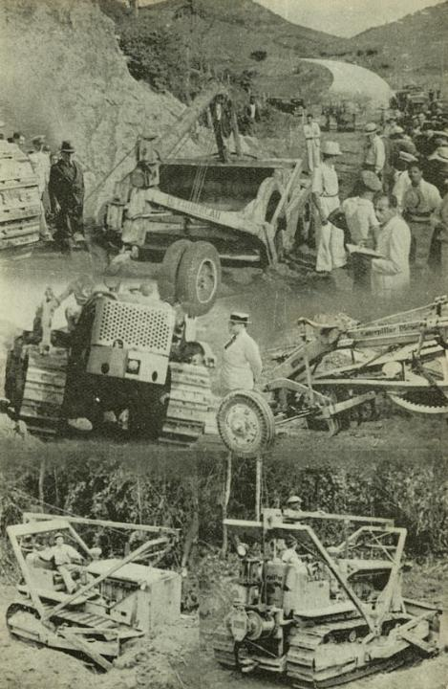

Estado Novo
Ascensão, Consolidação e Queda de um Regime Autoritário no Brasil (1937-1945)

Slide 2
Agenda
• Contexto pré-1937 e ascensão de Vargas
• Polarização e o golpe de 1937
• Características do regime autoritário
• Economia, trabalho e propaganda
• Declínio e fim do Estado Novo

Slide 3
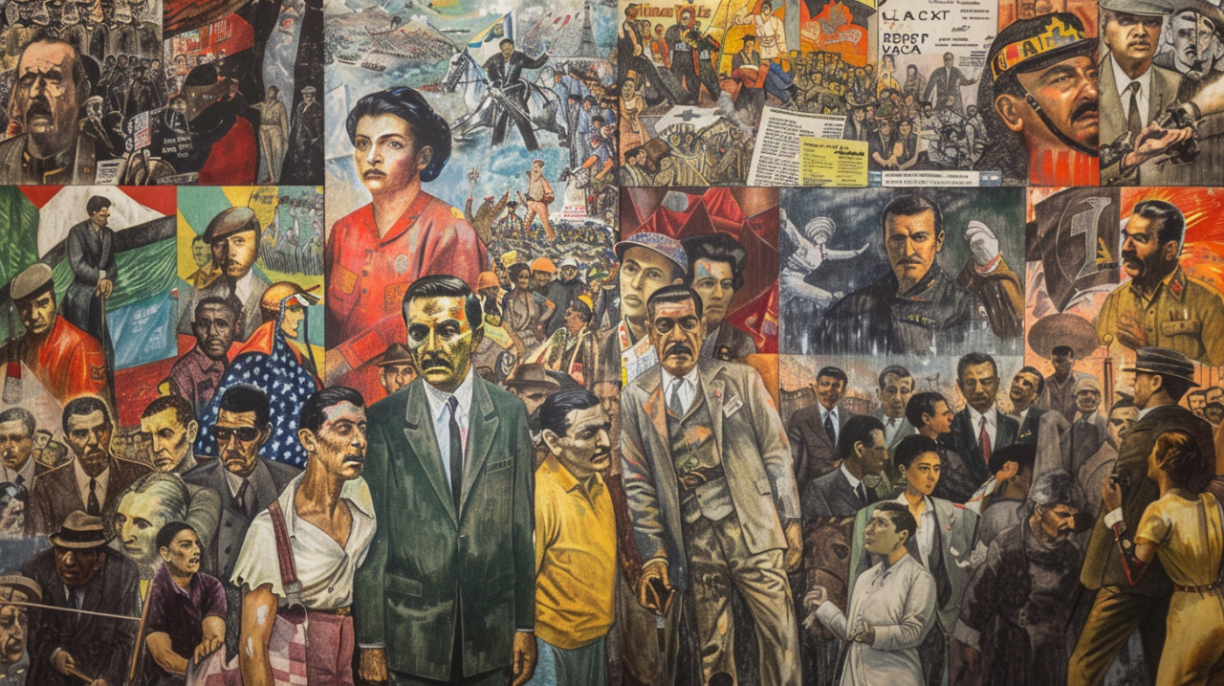
Brasil Pré-1937: Um Cenário de Agitação
A Primeira República (1889-1930), marcada pela
Figuras e eventos do Estado Novo no Brasil, período de Vargas.

Slide 4
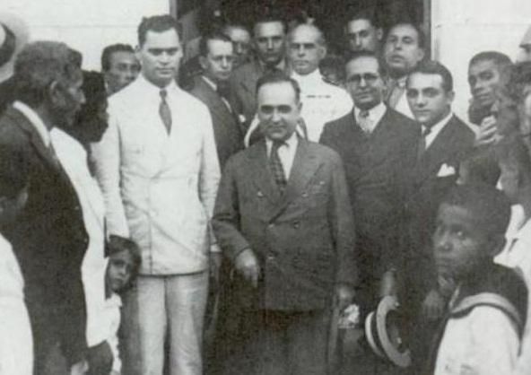
A Ascensão de Vargas
A Revolução de 1930 rompeu com a hegemonia "café com leite", culminando na ascensão de Getúlio Vargas ao poder. Inicialmente no governo provisório, Vargas consolidou sua liderança, marcando o fim da República Oligárquica e o início de uma nova era política no Brasil. A Constituição de 1934 formalizou seu poder.
Getúlio Vargas e aliados em 1931, consolidando o novo poder.

Slide 5
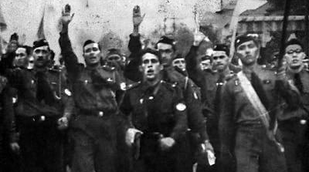
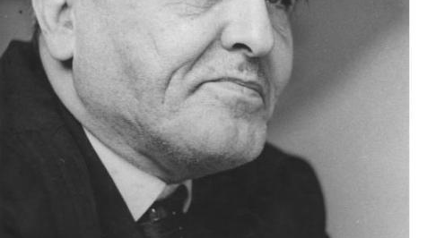
Polarização Ideológica
Ação Integralista Brasileira (AIB)
Aliança Nacional Libertadora (ANL)
De inspiração fascista, a AIB, liderada por Plínio Salgado, defendia um Estado forte e nacionalista. Promovia hierarquia e ordem social rígida.
De cunho comunista, a ANL, sob Luís Carlos Prestes, buscava reformas sociais radicais e lutava contra o fascismo e o imperialismo.

Slide 6
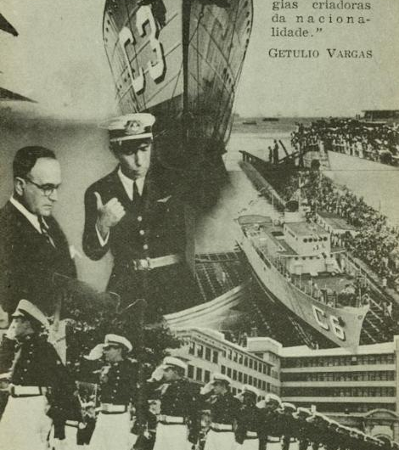
O 'Plano Cohen': A Farsa do Golpe
Em 1937, o governo Vargas forjou o Plano Cohen, um falso plano comunista, para justificar a implantação de um regime autoritário. Essa farsa alarmou a população, criando o pretexto ideal para o golpe de 10 de novembro de 1937, que instituiu o Estado Novo. Tal manipulação demonstra o uso estratégico do medo para consolidar o poder.
Propaganda do Estado Novo: Força militar e progresso industrial.

Slide 7
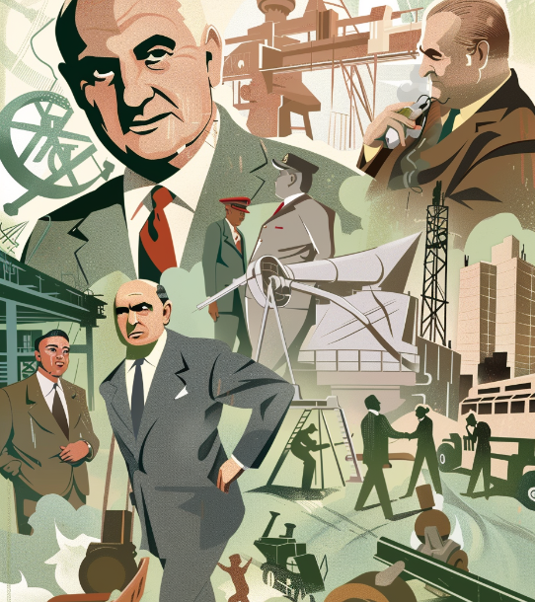
Início do Estado Novo (1937)
Em 1937, Getúlio Vargas instaurou o Estado Novo, uma ditadura centralizadora e autoritária. O Congresso Nacional foi dissolvido, e as liberdades individuais suprimidas. Esse regime marcou a consolidação do poder executivo e o fim da autonomia federativa.
Vargas e o Estado Novo: industrialização e poder centralizado.

Slide 8
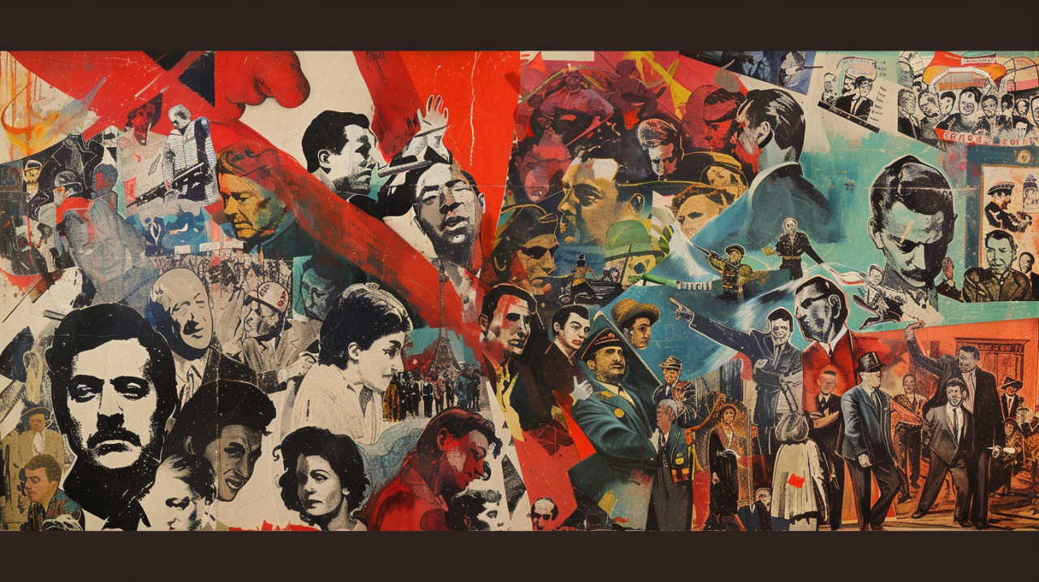
A Constituição "Polaca"
A Constituição de 1937, apelidada de "Polaca", foi inspirada em regimes autoritários, como a Polônia. Ela consolidou o poder de Getúlio Vargas, instituindo um Estado forte e centralizado. Seus artigos suprimiram a autonomia estadual, extinguiram partidos políticos e limitaram liberdades individuais. Marcou o início formal do Estado Novo.
Colagem vibrante do Estado Novo: poder, repressão e identidade.

Slide 9
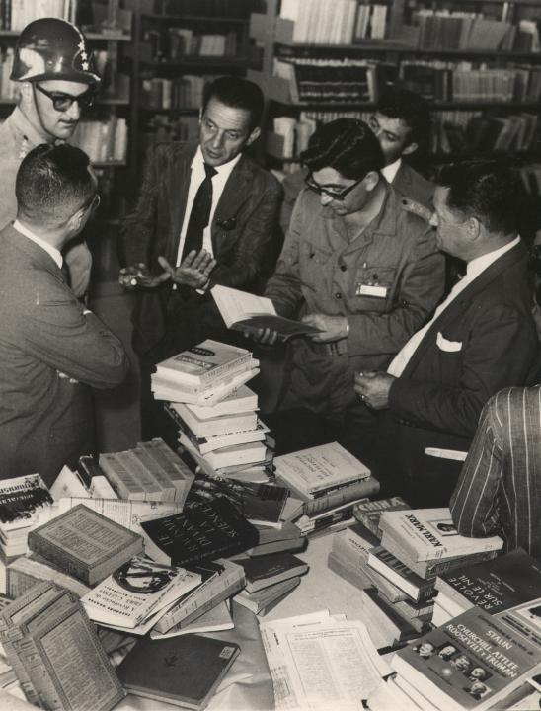
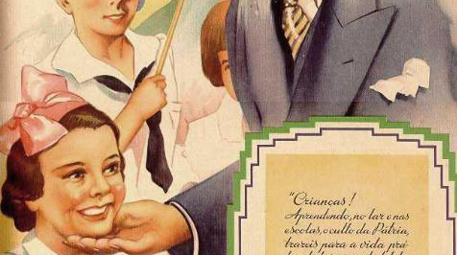
Censura e Propaganda: O DIP
O DIP, criado em 1939, forjou a imagem de Vargas como "Pai dos Pobres" e promoveu o nacionalismo. Implementou rigorosa censura à oposição, controlando jornais, rádios e artes. Essa estratégia moldou a percepção pública do regime.

Slide 10
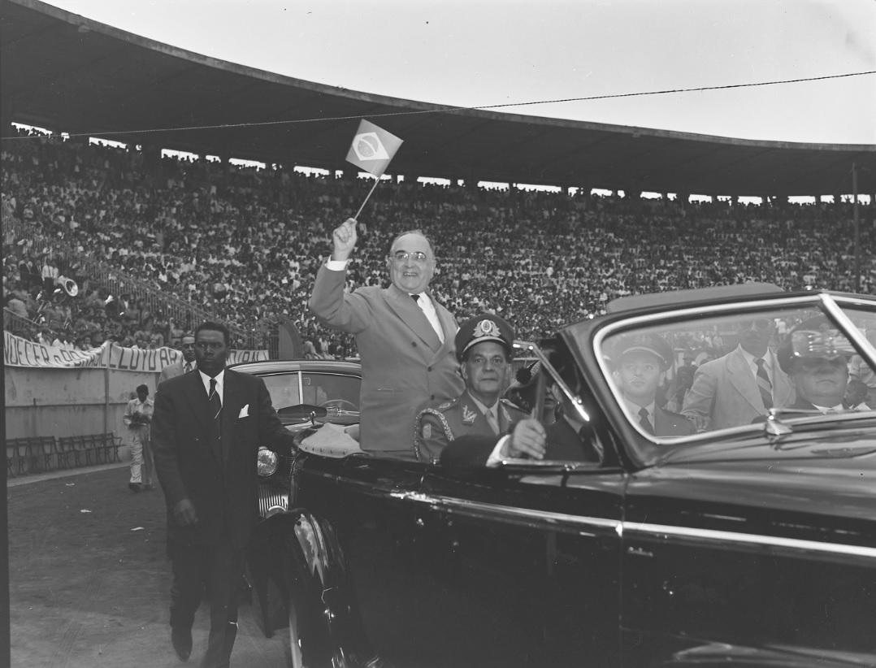
Legislação Trabalhista e o Controle Social
A CLT (1943) centralizou direitos, como salário mínimo e férias, visando a cooptação dos trabalhadores. Paradoxalmente, a legislação também institucionalizou o controle estatal sobre os sindicatos. Isso garantiu a ordem social e a produtividade alinhada aos interesses do regime. Assim, Vargas buscou legitimar seu governo.
Getúlio Vargas anuncia o salário mínimo no Estádio de São Januário, 1940.

Slide 11
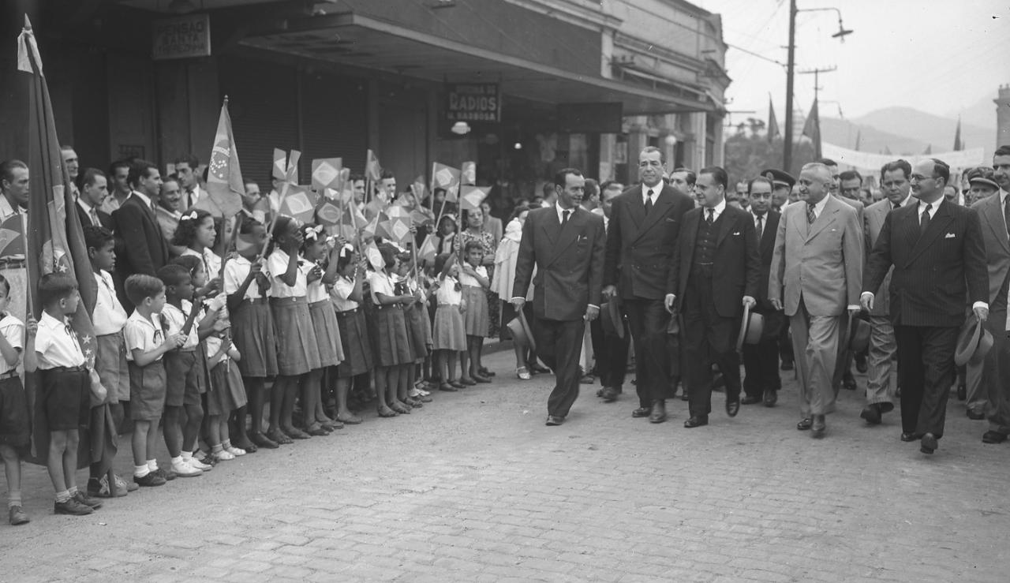
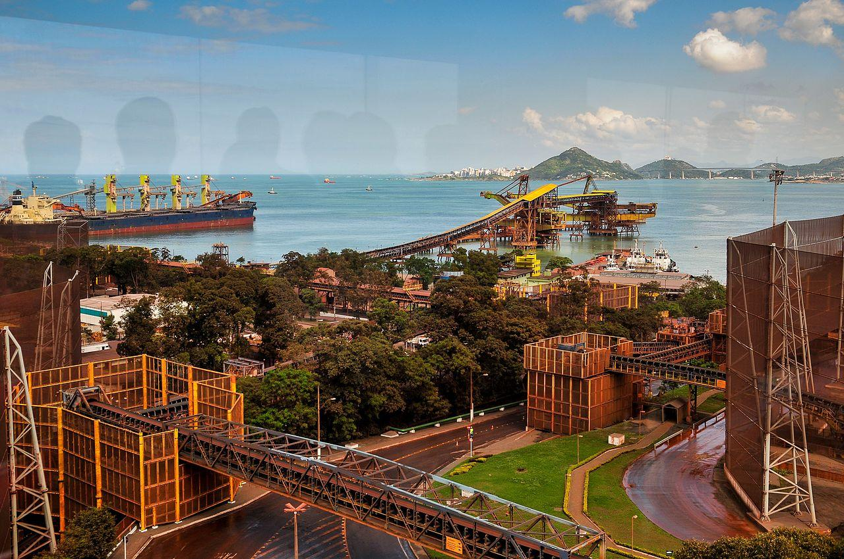
Economia e Industrialização

Slide 12
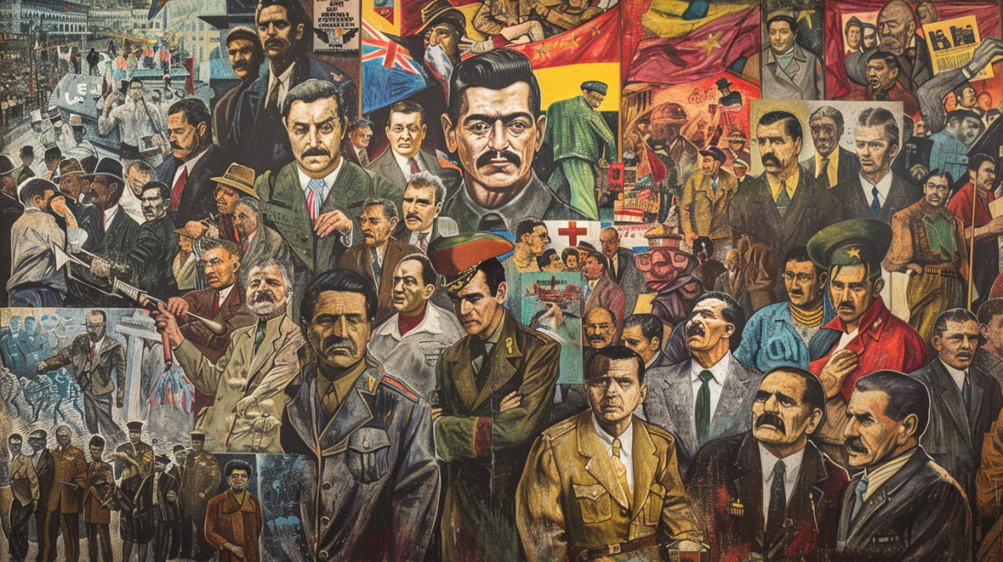
Fim do Regime
A contradição de lutar contra o Eixo na Segunda Guerra Mundial, defendendo a democracia, enquanto mantinha uma ditadura no Brasil, enfraqueceu o Estado Novo. A pressão interna e externa por redemocratização cresceu, culminando na deposição de Getúlio Vargas em outubro de 1945. Isso abriu caminho para a promulgação de uma nova Constituição e eleições. A transição marcou o fim de uma era.
Colagem retrata figuras e cenas do período Estado Novo no Brasil.

Slide 13
Recursos
https://www.youtube.com/watch?v=LuQYqt6jneI
https://brasilescola.uol.com.br/historiab/vargas.htm
https://www.redalyc.org/pdf/4496/449652565015.pdf
https://www.youtube.com/playlist?list=PLa80ie-2Db9Eac38w-BcYAeWUU0H7HxCH

Slide 14
Qual dos seguintes fatores foi crucial para a legitimação e a manutenção do regime do Estado Novo, liderado por Getúlio Vargas, no Brasil?
A
O apoio incondicional da comunidade internacional, que via o Estado Novo como um modelo de desenvolvimento.
B
A descentralização do poder político e a autonomia concedida aos estados, fortalecendo as oligarquias regionais.
C
A habilidade do Departamento de Imprensa e Propaganda (DIP) em construir uma imagem positiva de Vargas e o uso da legislação trabalhista para cooptar o apoio popular.
D
A forte oposição dos movimentos integralistas e comunistas, que forçou o governo a adotar medidas democráticas.

Slide 15
Conclusão
• O Estado Novo centralizou o poder e suprimiu liberdades democráticas.
• Propaganda e legislação trabalhista cooptaram apoio popular.
• Impulsionou a industrialização e o nacionalismo econômico.
• Sua queda foi influenciada pela contradição com a Segunda Guerra.

